Slide 1

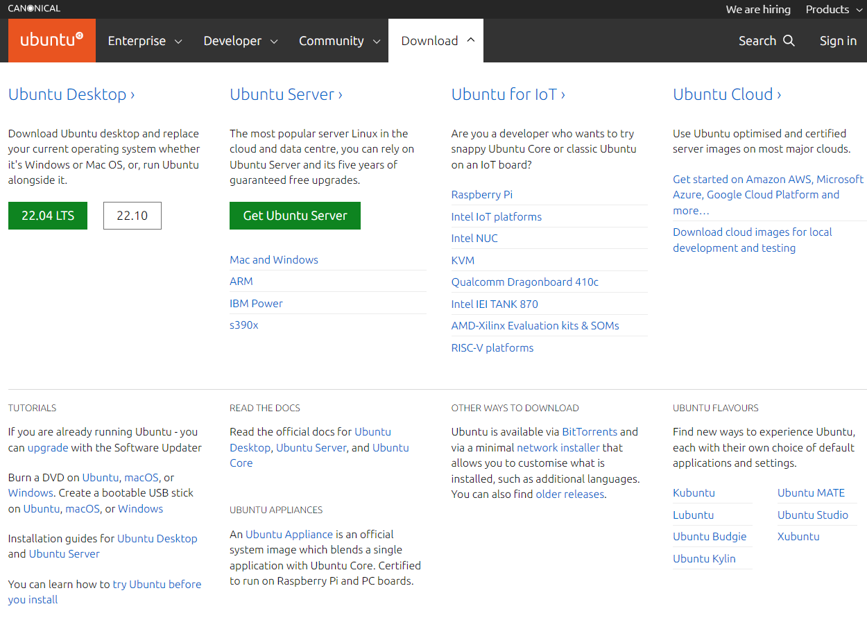
Spark编程实践
安装Spark
安装Spark之前需要安装Linux系统、Java环境
https://ubuntu.com/download/desktop/thank-you?version=22.04.2&architecture=amd64#download

Slide 2
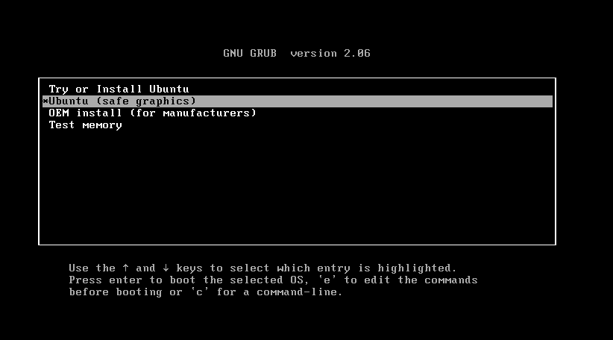
Spark编程实践
安装Spark
安装Spark之前需要安装Linux系统、Java环境

Slide 3
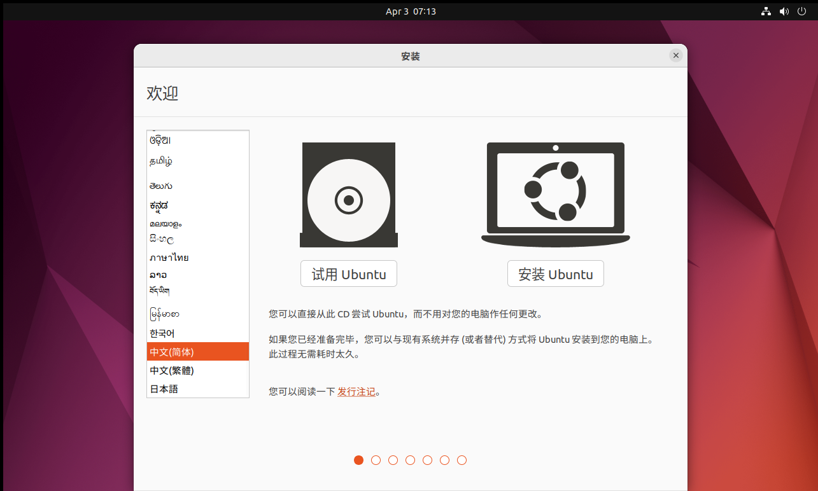
Spark编程实践
安装Spark
安装Spark之前需要安装Linux系统、Java环境

Slide 4
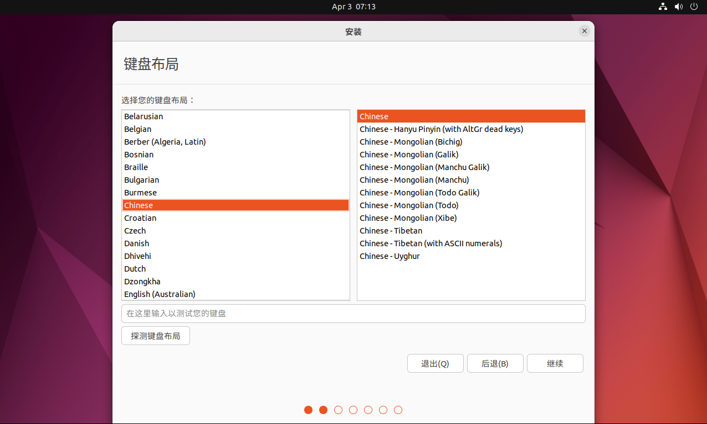
Spark编程实践
安装Spark
安装Spark之前需要安装Linux系统、Java环境

Slide 5
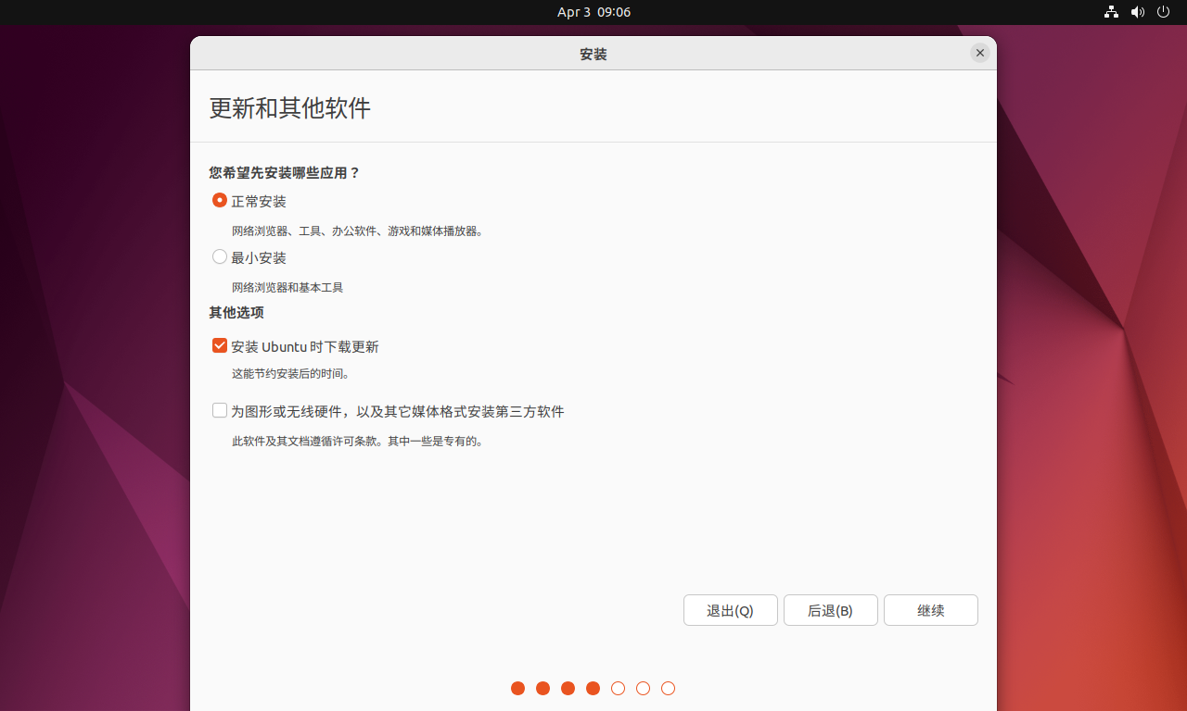
Spark编程实践
安装Spark
安装Spark之前需要安装Linux系统、Java环境

Slide 6
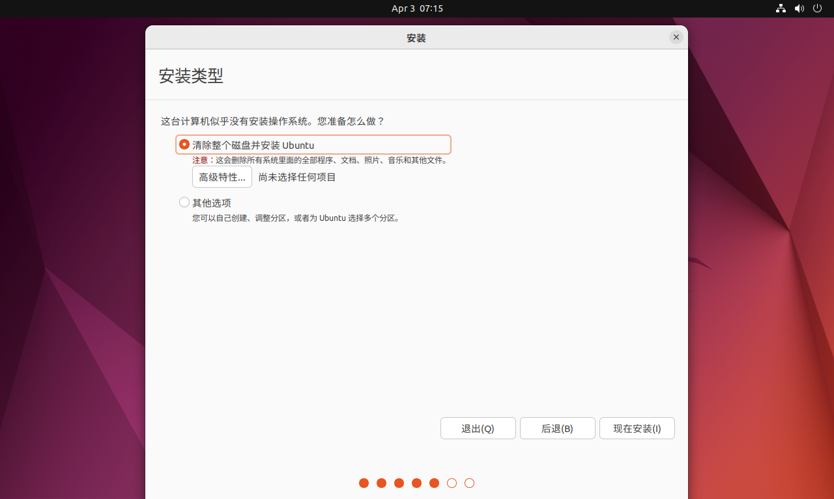
Spark编程实践
安装Spark
安装Spark之前需要安装Linux系统、Java环境

Slide 7
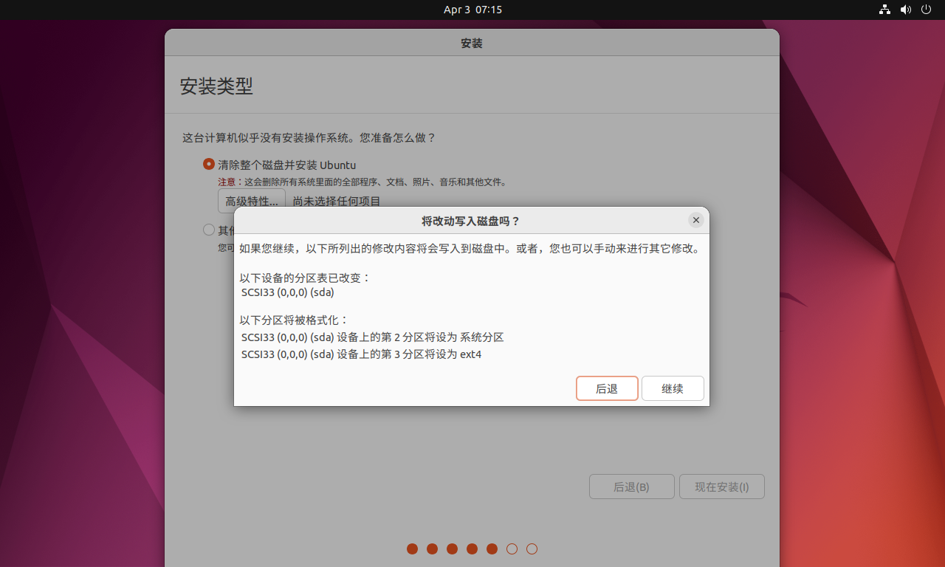
Spark编程实践
安装Spark
安装Spark之前需要安装Linux系统、Java环境

Slide 8
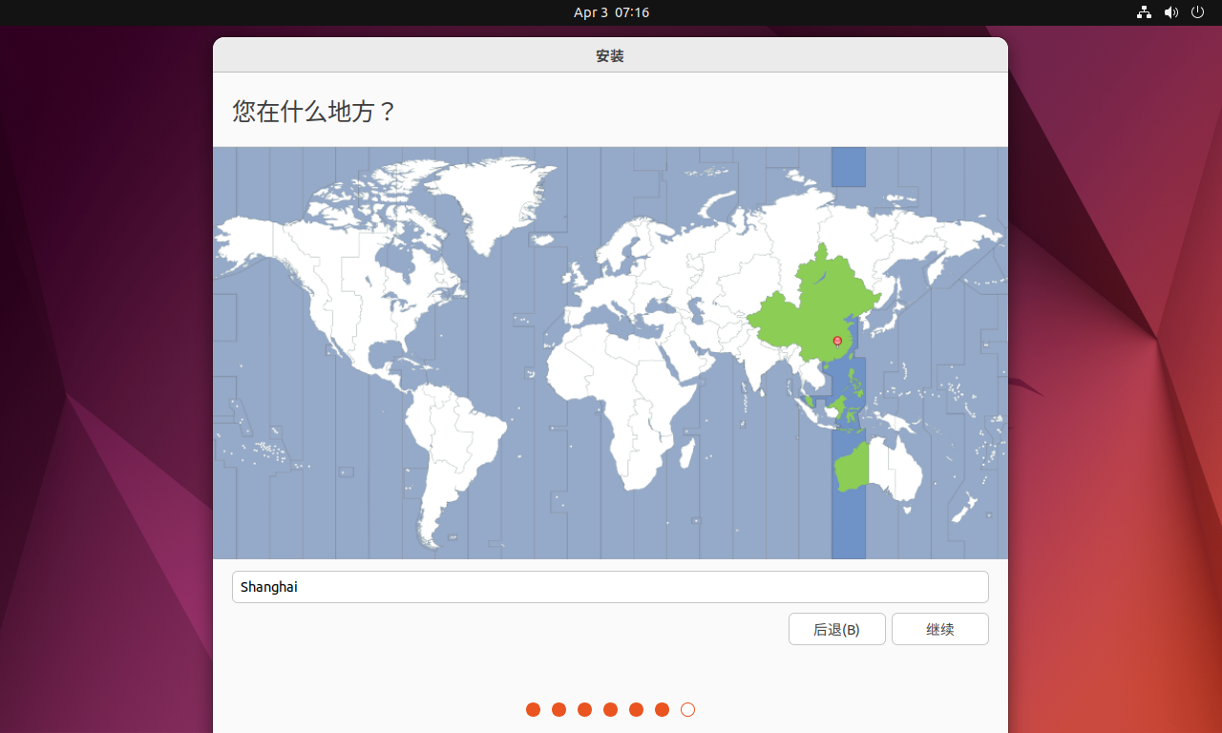
Spark编程实践
安装Spark
安装Spark之前需要安装Linux系统、Java环境

Slide 9
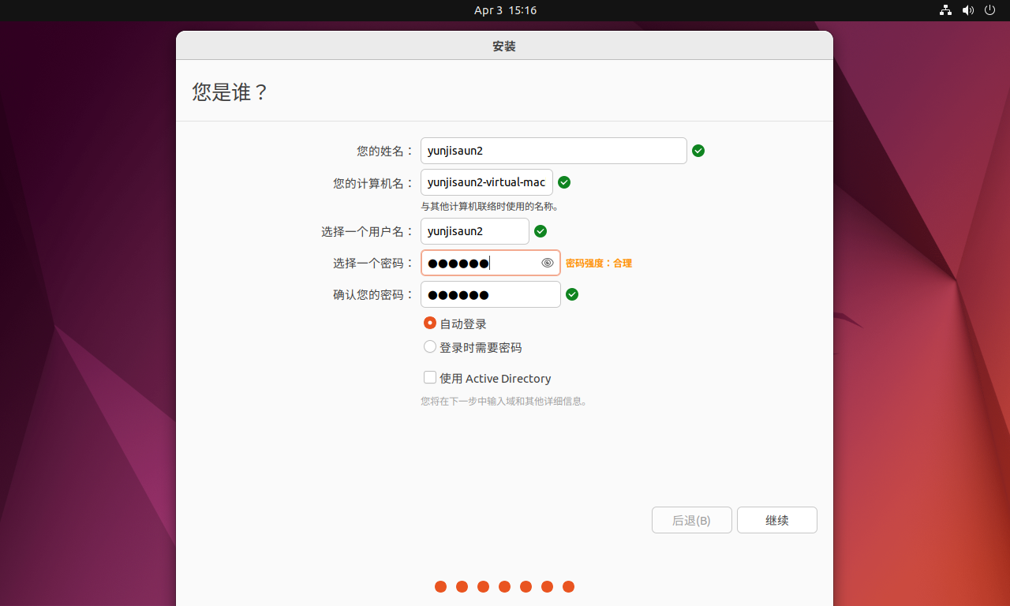
Spark编程实践
安装Spark
安装Spark之前需要安装Linux系统、Java环境

Slide 10
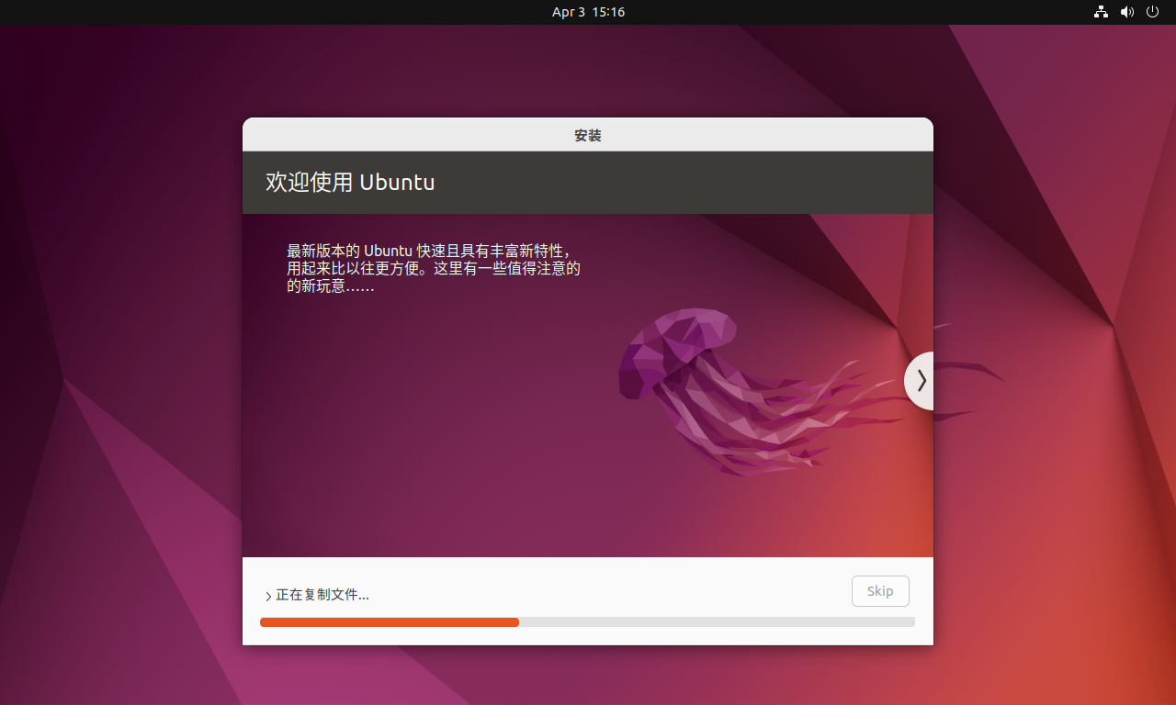
Spark编程实践
安装Spark
安装Spark之前需要安装Linux系统、Java环境

Slide 11
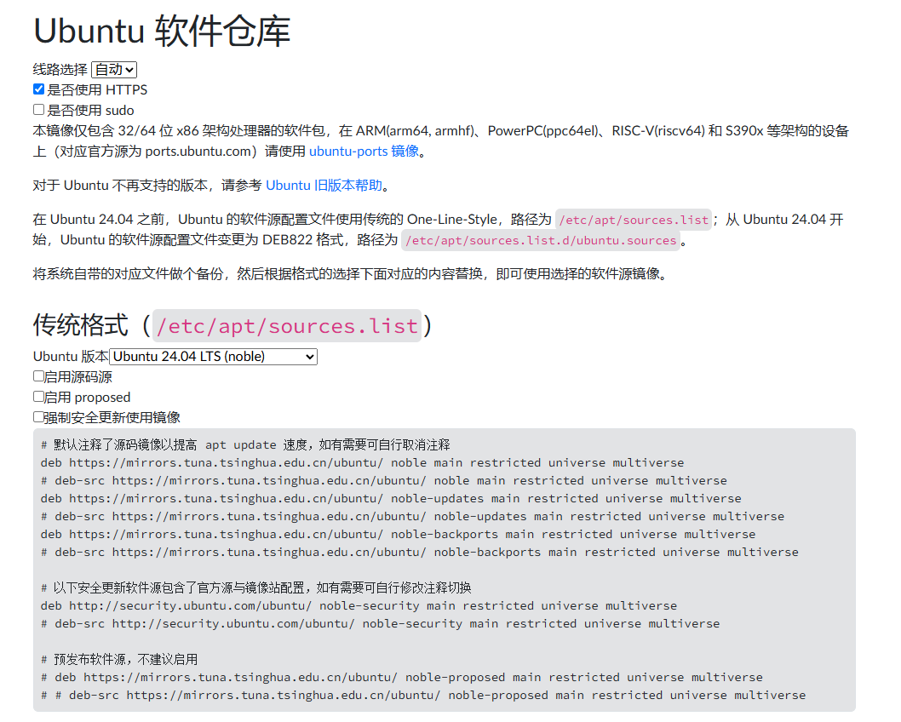
Spark编程实践
安装Spark
安装Spark之前需要安装Linux系统、Java环境
https://mirrors.tuna.tsinghua.edu.cn/help/ubuntu/

Slide 12
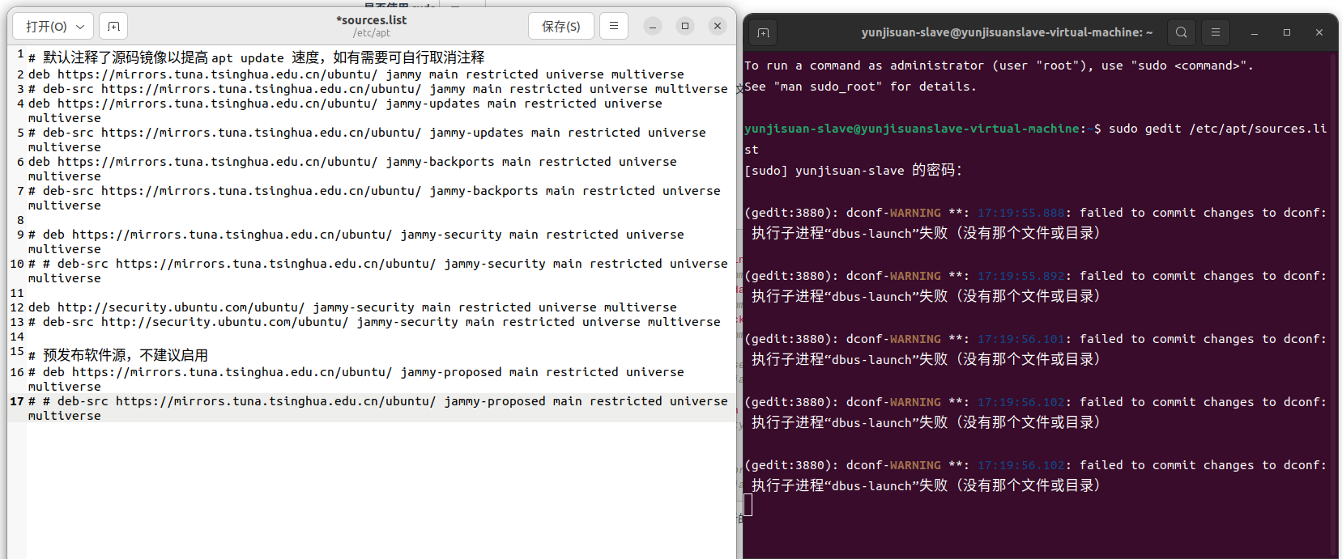
Spark编程实践
安装Spark
安装Spark之前需要安装Linux系统、Java环境
sudo gedit /etc/apt/sources.list
sudo apt update
sudo apt upgrade

Slide 13
Spark编程实践
安装Spark
安装Spark之前需要安装Linux系统、Java环境
宿主机IP | Master IP | Slave IP
192.168.10.1 | 192.168.10.128 | 192.168.10.129
 | 用户名：yunjisuan
使用SCP命令传输文件
分别向两台虚拟机发送文件
sudo apt install openssh-server
以下在宿主机执行
scp .\jdk-8u202-linux-x64.tar.gz yunjisuan@192.168.10.128:~
scp .\spark-3.0.0-bin-hadoop3.2.tgz yunjisuan@192.168.10.128:~

Slide 14
Spark编程实践
安装Spark
安装Spark之前需要安装Linux系统、Java环境
宿主机IP | Master IP | Slave IP
192.168.10.1 | 92.168.10.128 | 92.168.10.128
 | 用户名：yunjisuan
解压文件，并重命名
分别在两台虚拟机执行
tar –zxvf jdk-8u2020-linux-x64.tar.gz
tar –zxvf spark-3.0.0-bin-hadoop3.2.tgz
mv jdk1.8.0_202/ jdk
mv spark-3.0.0-bin-hadoop3.2 spark

Slide 15
Spark编程实践
安装Spark
安装Spark之前需要安装Linux系统、Java环境
宿主机IP | Master IP | Slave IP
192.168.10.1 | 92.168.10.128 | 92.168.10.128
 | 用户名：yunjisuan
配置环境变量
分别在两台虚拟机执行
gedit ~/.bashrc
追加以下内容
export JAVA_HOME=~/jdk
export JRE_HOME=${JAVA_HOME}/jre
export CLASSPATH=.:${JAVA_HOME}/lib:${JRE_HOME}/lib
export PATH=.:${JAVA_HOME}/bin:$PATH
3. source ~/.bashrc
4. 重启终端

Slide 16
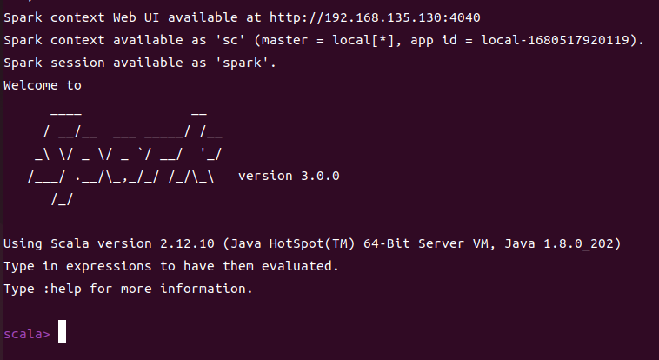
Spark编程实践
启动Spark Shell
单台虚拟机执行
Spark Shell 提供了简单的方式来学习Spark API
Spark Shell可以以实时、交互的方式来分析数据
Spark Shell支持Scala和Python
本章节内容选择使用Scala进行编程实践，了解Scala有助于更好地掌握Spark。
执行如下命令启动Spark Shell：
$ ~/spark/bin/spark-shell
启动Spark Shell成功后在输出信息的末尾可以看到“Scala >”的命令提示符，如下图所示。

Slide 17
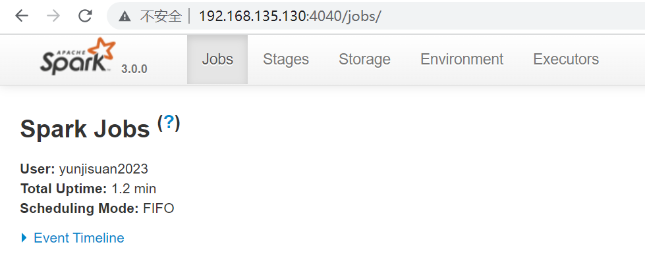
Spark编程实践
启动Spark Shell
单台虚拟机执行
查看可视化界面
Spark Shell 提供了简单的方式来学习Spark API
Spark Shell可以以实时、交互的方式来分析数据
Spark Shell支持Scala和Python
http://192.168.10.128:4040/

Slide 18
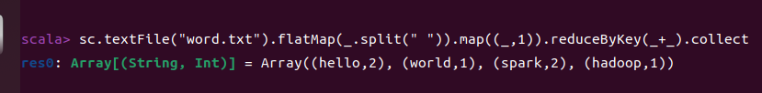
Spark编程实践
在Spark Shell中运行代码
单台虚拟机执行
在~目录下新建word.txt文件，并写入数据
sc.textFile("word.txt").flatMap(_.split(" ")).map((_,1)).reduceByKey(_+_).collect

Slide 19
Spark编程实践
编写Spark独立应用程序
单台虚拟机执行
通过 spark-submit 运行程序
可以通过spark-submit提交应用程序，该命令的格式如下：
./spark/bin/spark-submit
--class <main-class> //需要运行的程序的主类，应用程序的入口点
--master <master-url> //Master URL，下面会有具体解释
--deploy-mode <deploy-mode> //部署模式
... # other options //其他参数
<application-jar> //应用程序JAR包
[application-arguments] //传递给主类的主方法的参数

Slide 20
Spark编程实践
编写Spark独立应用程序
单台虚拟机执行
通过 spark-submit 运行程序
Spark的运行模式取决于传递给SparkContext的Master URL的值。Master URL可以是以下任一种形式：
local 使用一个Worker线程本地化运行SPARK(完全不并行)
local[*] 使用逻辑CPU个数数量的线程来本地化运行Spark
local[K] 使用K个Worker线程本地化运行Spark（理想情况下，K应该根据运行机器的CPU核数设定）
spark://HOST:PORT 连接到指定的Spark standalone master。默认端口是7077.
yarn-client 以客户端模式连接YARN集群。集群的位置可以在HADOOP_CONF_DIR 环境变量中找到。
yarn-cluster 以集群模式连接YARN集群。集群的位置可以在HADOOP_CONF_DIR 环境变量中找到。
mesos://HOST:PORT 连接到指定的Mesos集群。默认接口是5050。

Slide 21
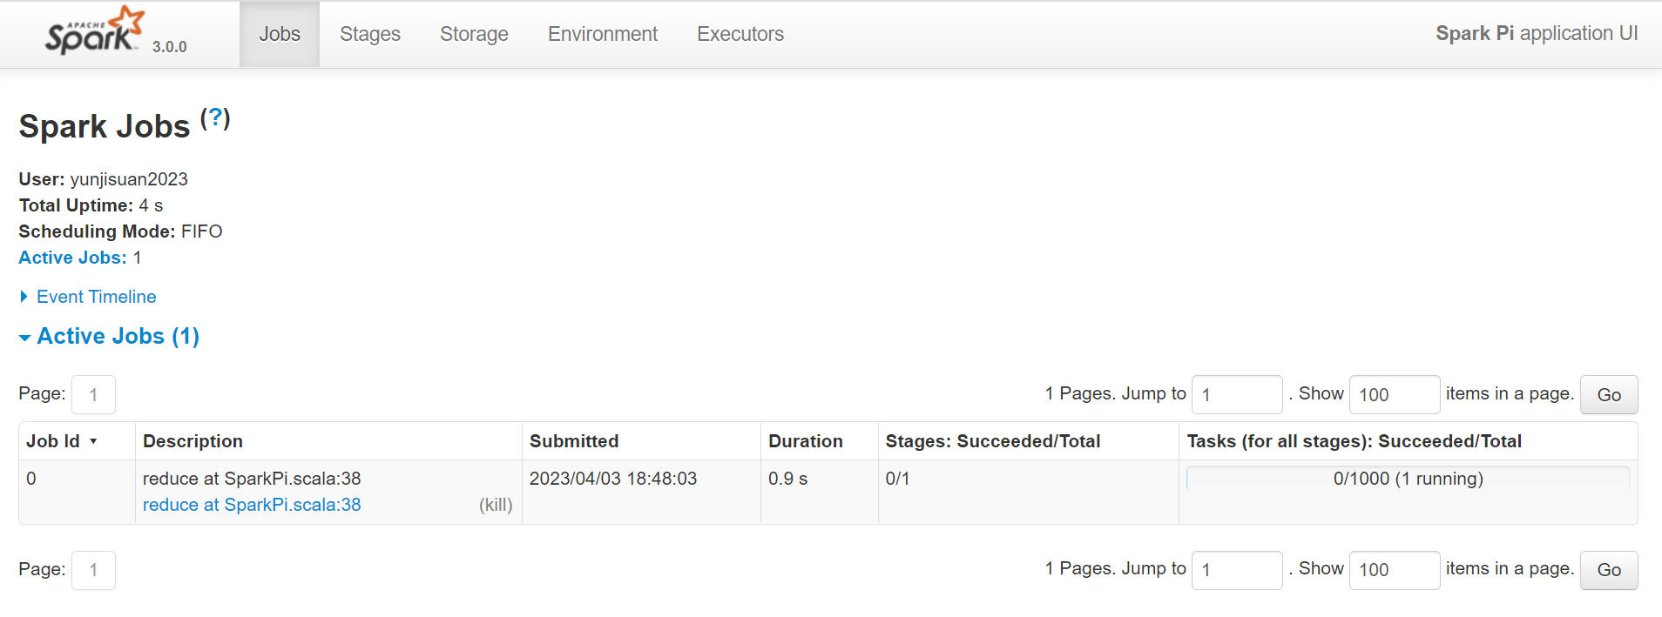
Spark编程实践
编写Spark独立应用程序
单台虚拟机执行
通过 spark-submit 运行程序
$ cd spark
$ bin/spark-submit --class org.apache.spark.examples.SparkPi --master local[2] ./examples/jars/spark-examples_2.12-3.0.0.jar 10
--class 表示要执行程序的主类， 此处可以更换为咱们自己写的应用程序
--master local[2] 部署模式，默认为本地模式，数字表示分配的虚拟 CPU 核数量
spark-examples_2.12-3.0.0.jar 运行的应用类所在的 jar 包， 实际使用时，可以设定为咱们自己打的 jar 包
数字 10 表示程序的入口参数，用于设定当前应用的任务数量

Slide 22
Spark编程实践
Standalone 模式运行 Spark
多台虚拟机执行
进入解spark路径的 conf 目录，修改 slaves.template 文件名为 slaves
宿主机IP | Master IP | Slave IP
192.168.10.1 | 192.168.10.128 | 192.168.10.129
 | 用户名：yunjisuan
Master节点执行
cd ~/spark/conf
修改slaves.template文件名为slaves
在slaves文件中追加slave IP 192.168.10.129
修改 spark-env.sh.template 文件名为 spark-env.sh
修改 spark-env.sh 文件，添加 JAVA_HOME 环境变量和集群对应的 master 节点
export JAVA_HOME=~/jdk
SPARK_MASTER_HOST=192.168.10.128
SPARK_MASTER_PORT=7077
6. 在Slave节点上重复上述操作

Slide 23
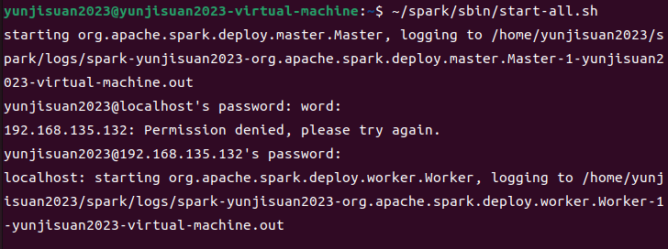
Spark编程实践
Standalone 模式运行 Spark
多台虚拟机执行
Master节点执行
启动Spark集群
~/spark/sbin/start-all.sh
宿主机IP | Master IP | Slave IP
192.168.10.1 | 192.168.10.128 | 192.168.10.129
 | 用户名：yunjisuan

Slide 24
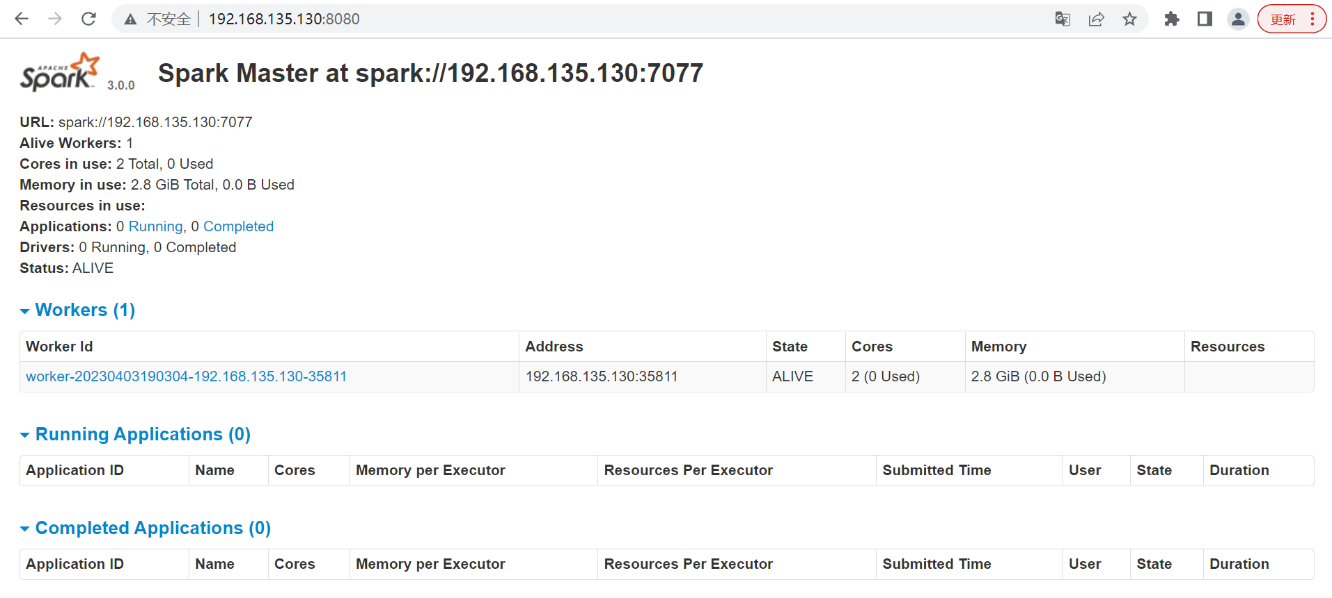
Spark编程实践
Standalone 模式运行 Spark
多台虚拟机执行
宿主机IP | Master IP | Slave IP
192.168.10.1 | 192.168.10.128 | 192.168.10.129
 | 用户名：yunjisuan
查看UI界面
http://192.168.10.128:8080/

Slide 25
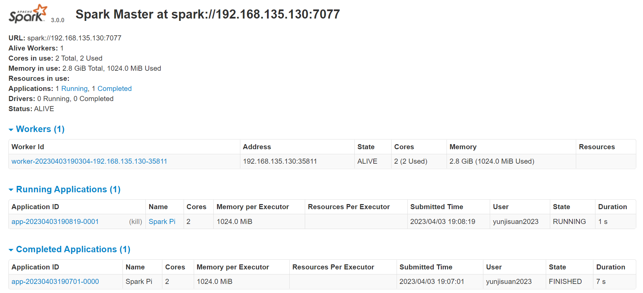
Spark编程实践
Standalone 模式运行 Spark
多台虚拟机执行
cd ~/spark
bin/spark-submit --class org.apache.spark.examples.SparkPi --master spark://192.168.10。128:7077 ./examples/jars/spark-examples_2.12-3.0.0.jar 10
宿主机IP | Master IP | Slave IP
192.168.10.1 | 192.168.10.128 | 192.168.10.129
 | 用户名：yunjisuan

